Slide 1


Slide 2
Grupo
Orientação a objetos com Python
21%
Jefferson C. Nascimento 202222112
2

Slide 3
Primeiro criamos a Classe Heroi
21%
class Heroi():
def __init__(self,nome,ataque = 10,life = 100, islive = True) -> None:
self.nome = nome
self.ataque = ataque
self.life = life
self.islive = islive
3

Slide 4
Criamos os métodos, ataque e dano
21%
def ataca(self,inimigo):
print('%s atacou %s' % (self.nome,inimigo.nome))
time.sleep(1)
inimigo.dano(self.ataque) # inimigo recebe o dano
inimigo.tem_Vida()
def dano(self,dano):
self.vida-= dano
print('%s recebeu %i de dano' % (self.nome, dano))
4

Slide 5
Criamos os métodos para verificar se o player esta vivo
21%
def tem_Vida(self):
if self.vida <= 0:
print('%s foi eliminado' % (self.nome))
self.estaVivo = False
5

Slide 6
Instaciamos os jogadores
21%
player1 = Heroi('Jogador 1')
player2 = Heroi('Jogador 2')
player3 = Heroi('Jogador 3')
jogadores = player1,player2,player3
player1.ataca(player2)
player2.ataca(player3)
6

Slide 7


Slide 8
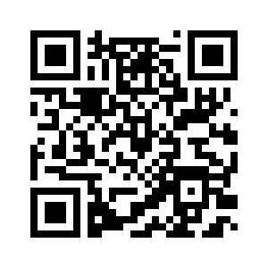
Acesse o código completo pelo github

